Slide 1
Арифметична та геометрична прогресії.
Прикладні задачі

Slide 2
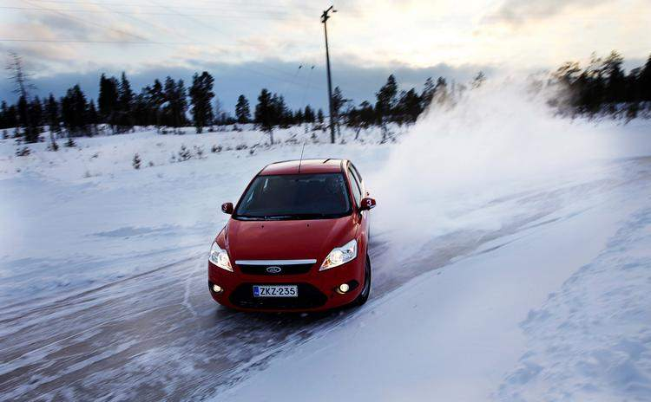
Задача 1
Гальмуючи, автомобіль за першу секунду проїхав 15 м,
а за кожну наступну – на 3 м менше, ніж за попередню.
Знайдіть гальмівний шлях автомобіля.
Ця задача
застерігає
кожного з нас
бути обережним
на дорозі!

Slide 3
Розв’язання
Щоб знайти гальмівний шлях автомобіля,
потрібно знайти суму п перших членів
арифметичної прогресії, у якої
a₁ = 15, d = – 3, а_{п} = 0.
Відповідь. 45 м.

Slide 4
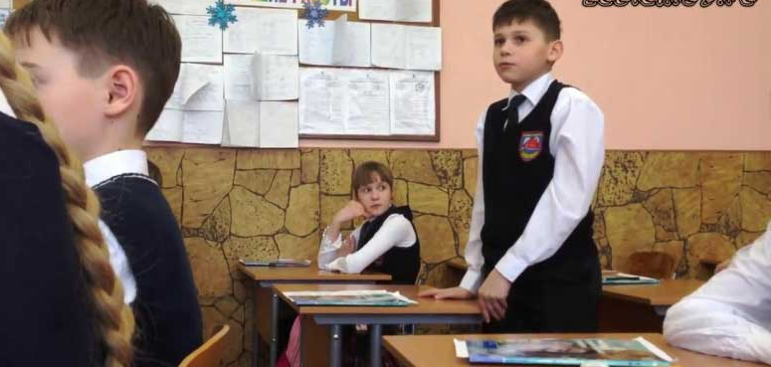
Задача 2 (задача-жарт)
Один з учнів, викликаний до дошки, має йти від свого
місця до дошки по прямій.
Перший крок він робить довжиною 1м, другий – ½ м,
третій – ¼ м і далі так, що довжина наступного кроку в
два рази менша від попереднього.
Чи дійде учень до дошки,
якщо відстань від неї
до місця учня
по прямій 3 м?

Slide 5

Розв’язання
За умовою задачі S = 3 м.
Послідовність чисел 1, ½, ¼ …
утворюють нескінченну спадну геометричну прогресію.
b₁ = 1, q = ½.
Знайдемо суму членів цієї прогресії:
Відповідь. Учень до дошки не дійде.

Slide 6
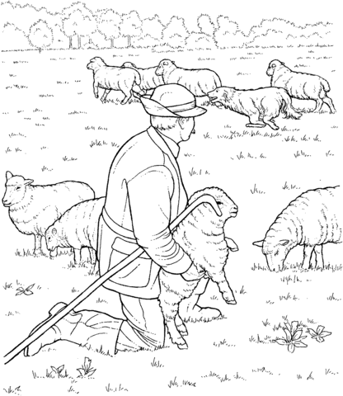
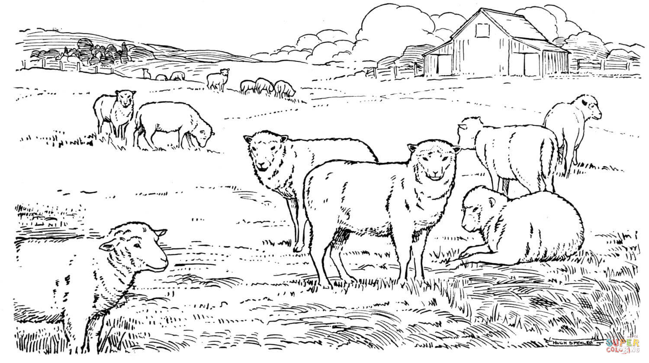
Задача 3
У газеті, що була видана у 1914 р., описувалася справа,
яка відбулася у місті Новочеркаську,
про продаж отари, що має 20 овець, за такими умовами:
за першу вівцю слід заплатити 1 к.,
за другу - 2 к., за третю - 4 к. і т. д.
У яку суму обійдеться вся отара?

Slide 7
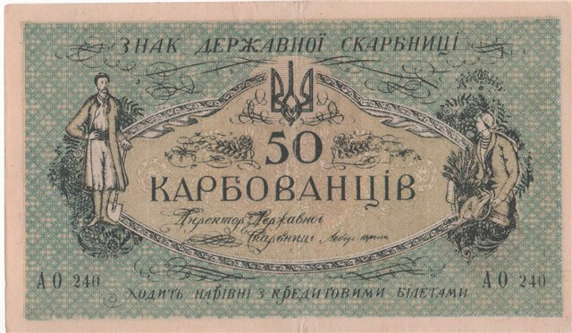
Розв’язання
Послідовність сум грошей,
які необхідно заплатити за кожну вівцю,
утворюють геометричну прогресію: 1; 2; 4; 8; …
b₁ = 1, q = 2, n = 20.
Знайдемо суму двадцяти перших членів цієї прогресії:
Відповідь. 11000 крб.

Slide 8
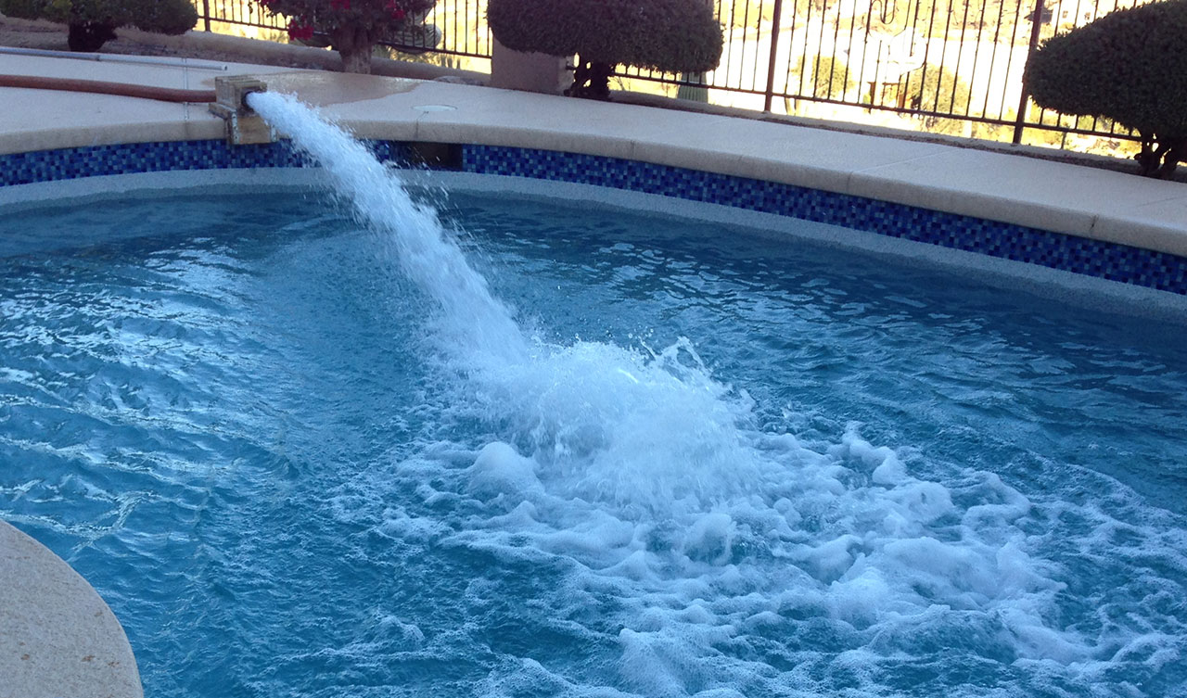

Задача 4
Кожні 15 хв у басейн подається на 5 м³ води більше, ніж за попередні 15 хв. За який час (у хв) басейн буде заповнено, якщо об’єм басейну дорівнює 675 м³, а за перші 15 хв у басейн було подано 10 м³ води?

Slide 9
Розв’язання
Мова в задачі йде про суму п перших членів
арифметичної прогресії, у якої
a₁ = 10, d = 5, S_{п} = 675.
Знайдемо кількість членів цієї арифметичної прогресії.
п² + 3п – 270 = 0,
п₁ = 15 або п₂ = – 18 (не задовольняє умову задачі).
Отже, басейн буде наповнено через 15·15 = 225 хв.
Відповідь. 225 хв.

Slide 10

Задача 5
Під час підготовки до заліку з вищої математики
студент розв’язав за 9 днів 315 задач.
У перший день він розв’язав 11 задач,
а кожного наступного дня розв’язував
на одну й ту ж саму кількість задач більше,
ніж попереднього дня.
Визначте кількість задач,
які студент розв’язав
дев’ятого дня.

Slide 11

Розв’язання
Кількість задач, які студент розв’язував кожного дня,
утворюють арифметичну прогресію.
a₁ = 11, S₉ = 315.
Знайдемо різницю цієї арифметичної прогресії.

Slide 12

Розв’язання
Обчислимо кількість задач,
які студент розв’язав дев’ятого дня:
Відповідь: 59

Slide 13
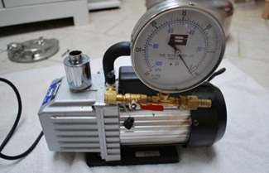

Задачі для самостійного розв’язання
1. У посудині міститься 1000 л повітря. Кожний рух
поршня розріджувального насоса видаляє з посудини 0,1
частини повітря. Скільки літрів повітря залишиться в
посудині після п'яти рухів поршня?
Інфузорії-туфельки розмно-
жуються поділом на дві частини.
Скільки всього утвориться інфу-
зорій із п'яти після семи
поділів?

Slide 14
Задачі для самостійного розв’язання
3. У залі кінотеатру 18 рядів. У першому ряду знаходяться
7 місць, а в кожному наступному ряду на 2 місця більше,
ніж у попередньому. Скільки всього місць у цьому залі?
4. Із двох точок, відстань між якими дорівнює 155 м, од-
ночасно починають рухатись назустріч одне одному два
тіла. Перше тіло рухається рівномірно зі швидкістю 8 м∕с,
а друге тіло за першу секунду пройшло 3 м, а кожної
наступної секунди проходить на 1 м більше, ніж за попе-
редню. Через скільки секунд тіла зустрінуться?

Slide 15
Задачі для самостійного розв’язання
5. Задача Феофана Прокоповича : Якась людина має
багато коней, і всім їм різна ціна. Найгірший кінь
коштує 4 золотих, а найкращий 55 золотих, і ціна від
одного до другого піднімається на 3 золотих.
Скільки було коней?
6. Джентльмен отримав спадок. Перший місяць він
витратив 100$, а кожний наступний місяць сума витрат
збільшувалася на 50$ в порівнянні з попереднім місяцем.
Скільки $ джентльмен витратив у жовтні?

Slide 16
Задачі для самостійного розв’язання
7. Вкладник вніс у банк 5000 грн з розрахунку, що вклад
щороку буде збільшуватися на 10%. Через скільки років
у нього на рахунку буде 6655грн?
8. Іванко майстрував з іграшкових цеглинок стіну з
бійницями, тому в кожному наступному ряду було на 6
цеглинок менше, ніж у попередньому. Скільки було
цеглинок у першому найнижчому ряду, якщо у найви-
щому їх було 3, а всього стіна містила 300 цеглинок?

Slide 17
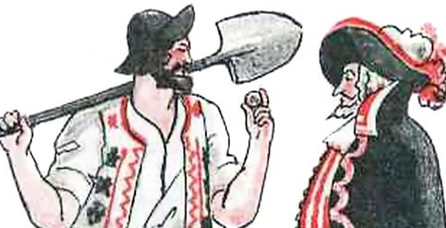
Задачі для самостійного розв’язання
9. Одного разу розумний бідняк попросив у скупого
багатія притулку на 2 тижні на таких умовах: «За це я тобі
першого дня заплачу 1 крб., другого – 2 крб., третього
3 крб., збільшуючи щоденну плату на 1 крб. Ти ж будеш
давати мені милостиню: першого дня – 1 коп., другого
дня – 2 коп., третього – 4 коп., і т.д. збільшуючи щодня
милостиню вдвічі». Багатій радісно погодився, вважаючи,
що умови вигідні для нього.
Скільки грошей отримав
багатій від бідняка та скільки
сам дав бідняку милостині?

Slide 18
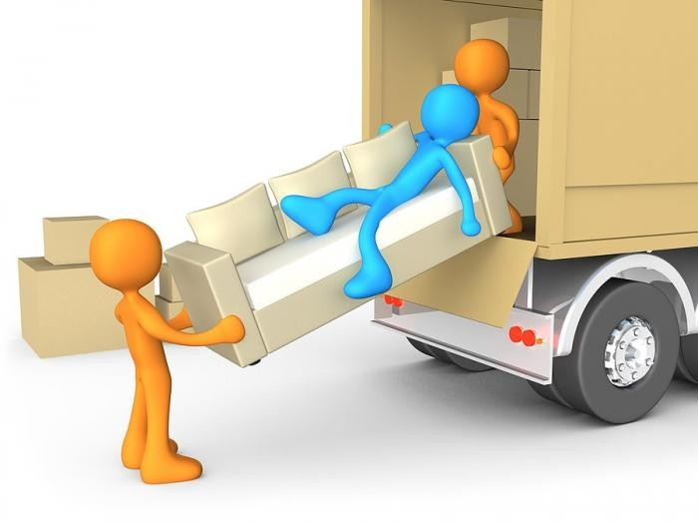
Задачі для самостійного розв’язання
10. Повна вартість доставки великогабаритних меблів
у фірмі із перевезень складається з вартості їх доставки
на 1-й поверх будинку і вартості підйому меблів на
потрібний поверх. Вартість підйому меблів на кожен
наступний поверх перевищує вартість їх підйому на
попередній на одну й ту саму величину. Визначте
повну вартість (у грн) доставки меблів на 11-й поверх
будинку, якщо повна вартість доставки меблів
на 4-й та 7-й поверхи цього будинку
становить 142 грн та 154 грн
відповідно.

Slide 19
Відповіді
Номер завдання | Відповідь
1 | 590,49 л
2 | 640
3 | 432 місця
4 | 10 с
5 | 18 коней
6 | 550$
7 | 3 роки
8 | 57 цеглинок
9 | Отримав 105 крб., заплатив 163 крб. 83 коп.
10 | 170 грн

